Slide 1
Лекція №3-4 з дисципліни
«Стеганографія»
ХАРКІВСЬКИЙ НАЦІОНАЛЬНИЙ УНІВЕРСИТЕТ ІМЕНІ В.Н. КАРАЗІНА
Тема лекції: Приховування даних у просторовій області зображень шляхом модифікації найменш значущого біту даних
Навчальні питання:
Властивості зорової системи людини, що використовуються в стеганографії
Цифровий формат кодування зображень BMP
Метод заміни найменш значущого біта
Метод псевдовипадкового інтервалу
Метод псевдовипадкової перестановки
Метод блокового приховування
Метод квантування зображення
Метод Куттера–Джордана–Боссена
Харків – 2020 р.

Slide 2
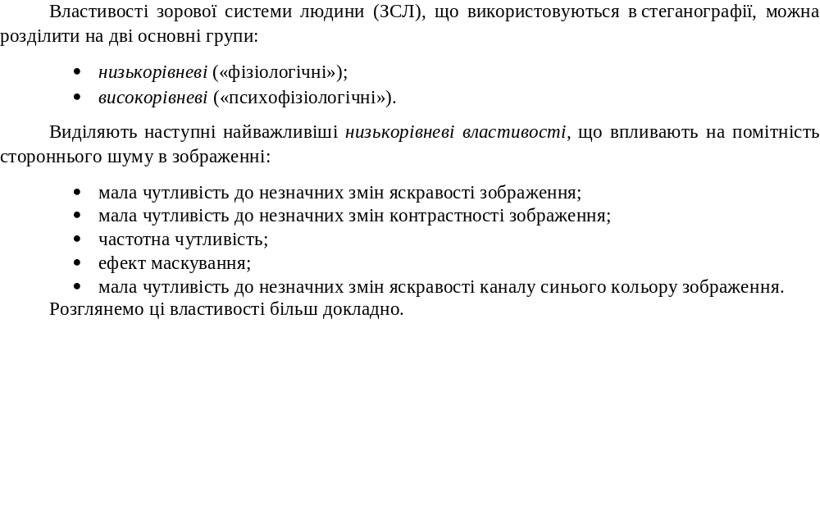
2. Властивості зорової системи людини, що використовуються в стеганографії

Slide 3
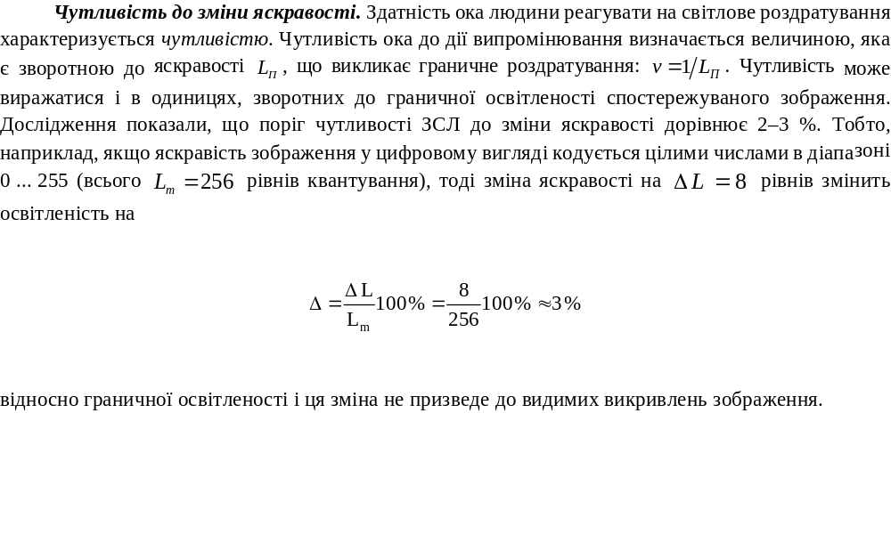
3. Властивості зорової системи людини, що використовуються в стеганографії

Slide 4
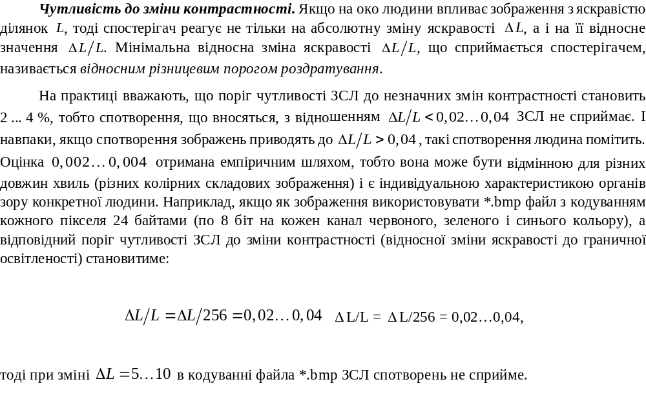
4. Властивості зорової системи людини, що використовуються в стеганографії

Slide 5
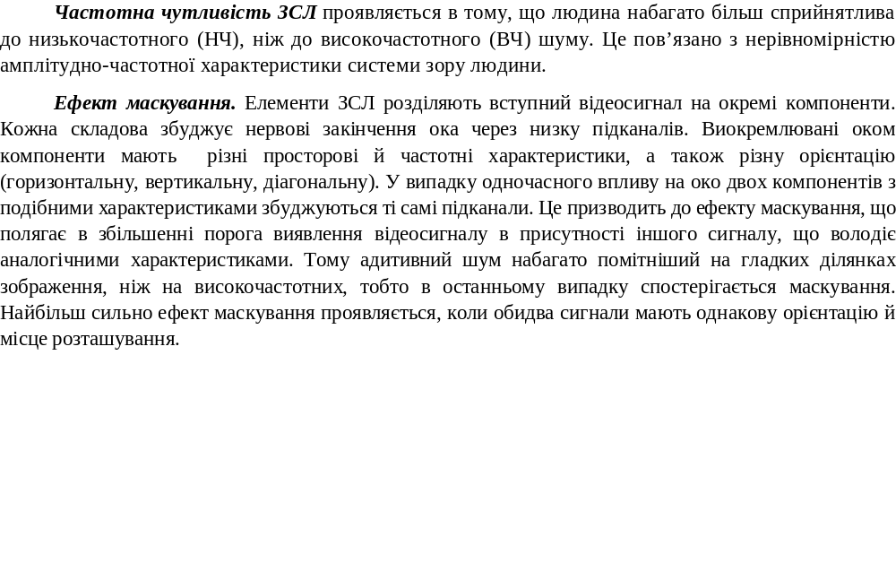
5. Властивості зорової системи людини, що використовуються в стеганографії

Slide 6
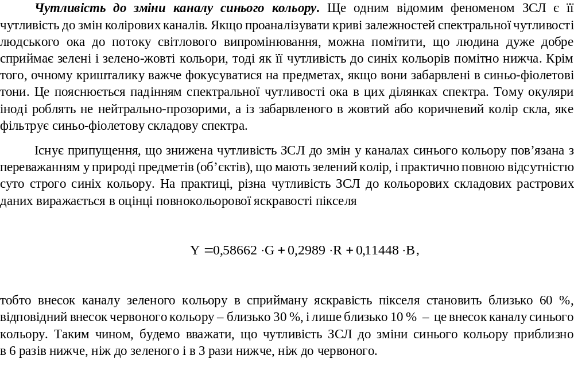
6. Властивості зорової системи людини, що використовуються в стеганографії

Slide 7
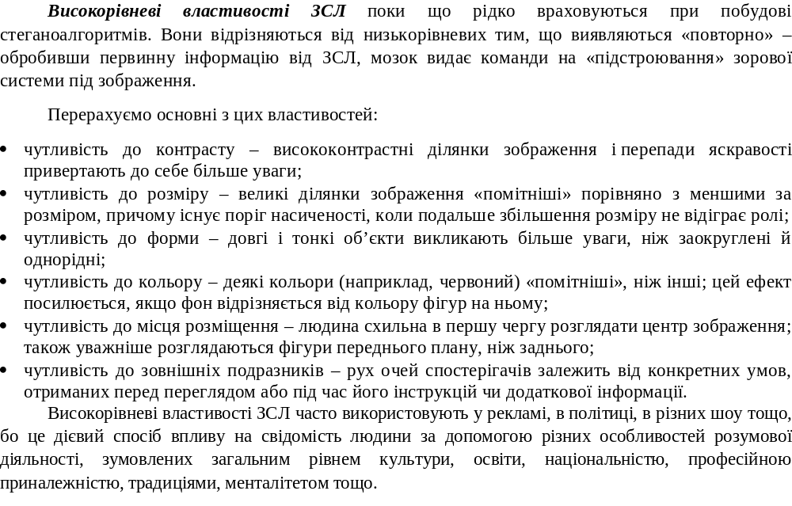
7. Властивості зорової системи людини, що використовуються в стеганографії

Slide 8
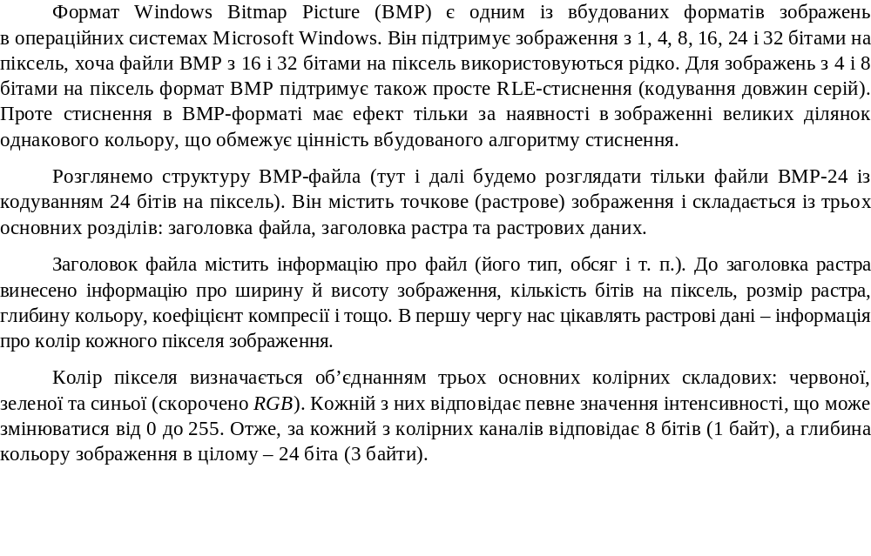
8. Цифровий формат кодування зображень BMP

Slide 9
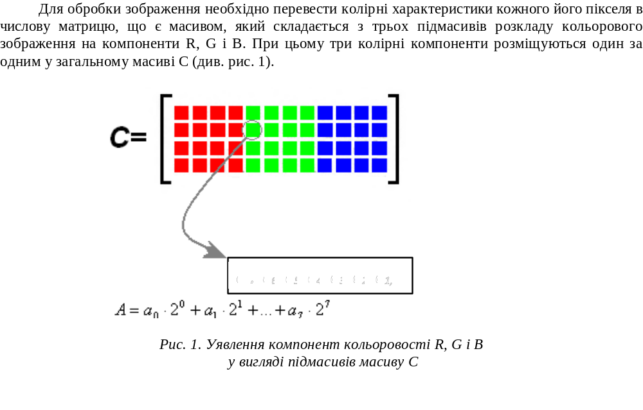
9. Цифровий формат кодування зображень BMP

Slide 10
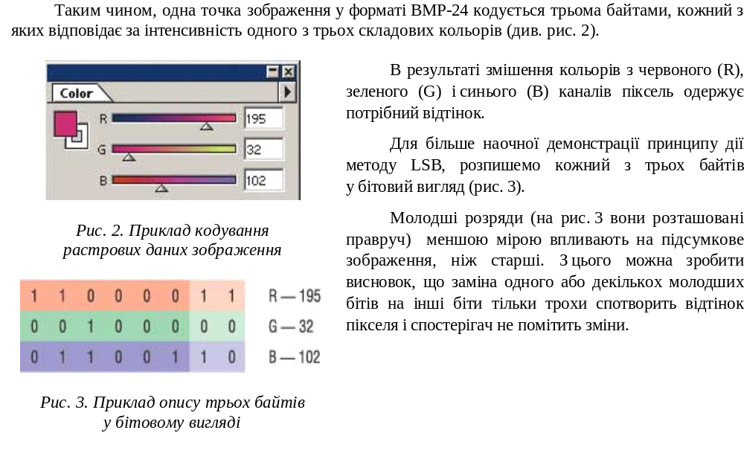
10. Цифровий формат кодування зображень BMP

Slide 11
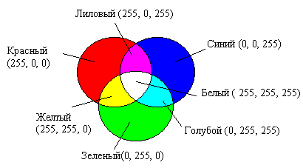
11. Цифровий формат кодування зображень BMP
Изображение в данной цветовой модели состоит из трёх каналов. При смешении основных цветов (основными цветами считаются красный, зелёный и синий) — например, синего (B) и красного (R), мы получаем пурпурный (M magenta), при смешении зеленого (G) и красного (R) — жёлтый (Y yellow), при смешении зеленого (G) и синего (B) — циановый (С cyan). При смешении всех трёх цветовых компонентов мы получаем белый цвет (W).

Slide 12
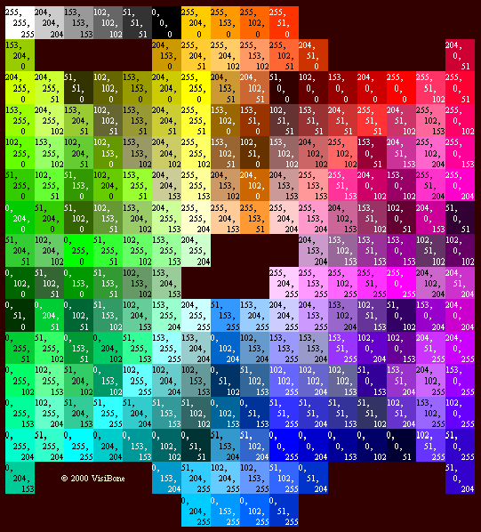
12. Цифровий формат кодування зображень BMP

Slide 13
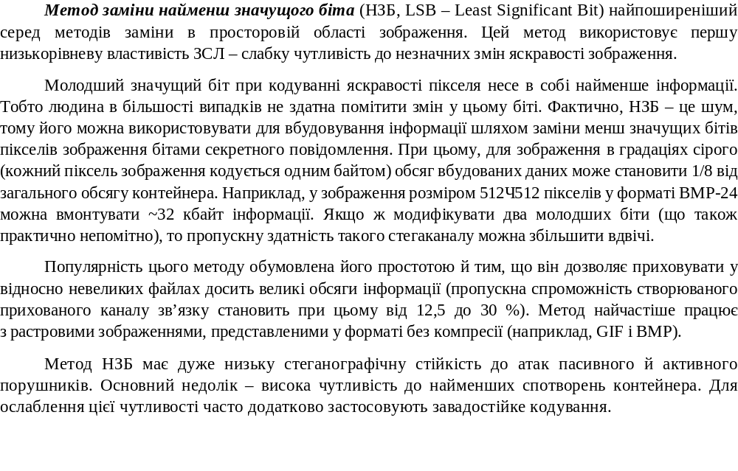
13. Метод заміни найменш значущого біта

Slide 14
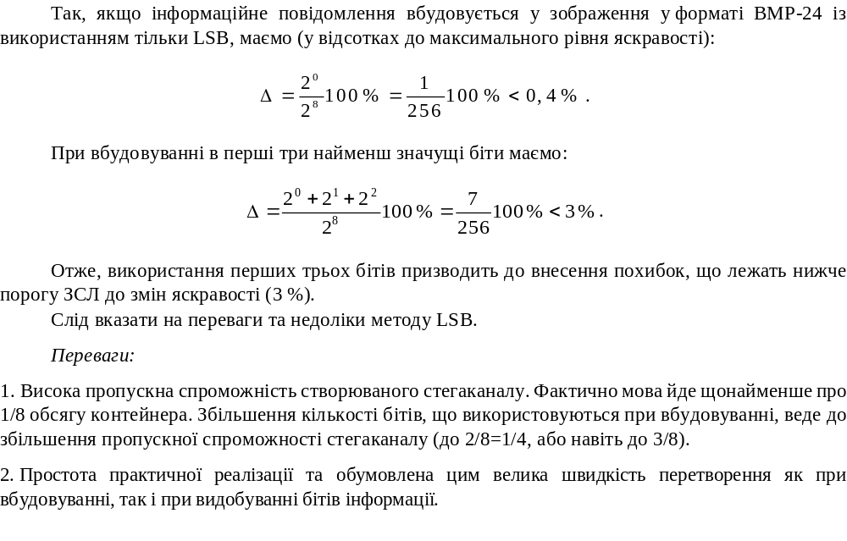
14. Метод заміни найменш значущого біта

Slide 15
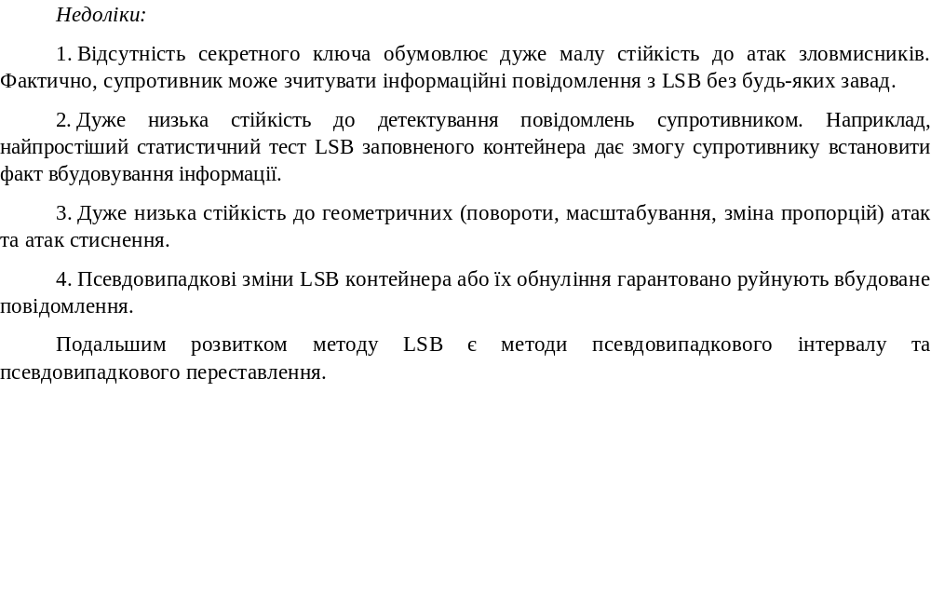
15. Метод заміни найменш значущого біта

Slide 16
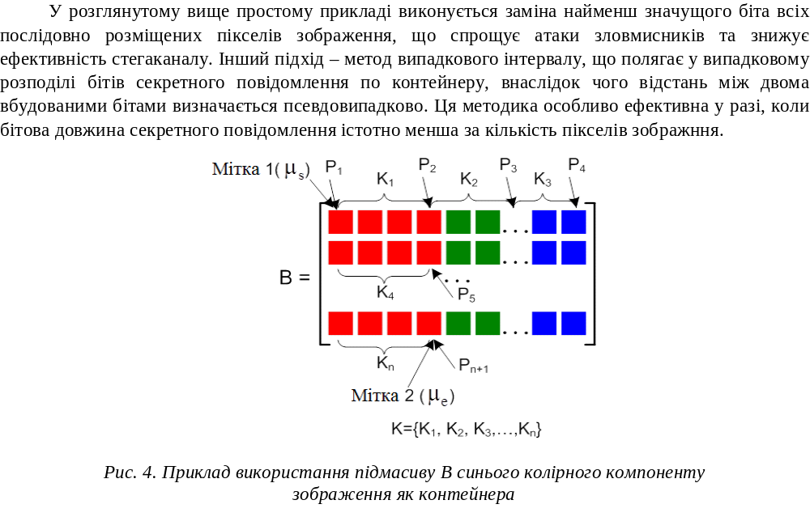
16. Метод псевдовипадкового інтервалу

Slide 17
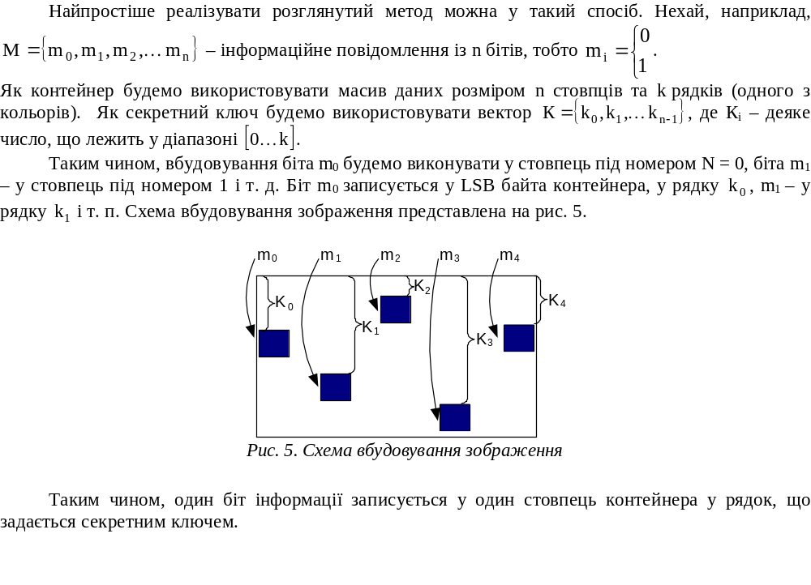
17. Метод псевдовипадкового інтервалу

Slide 18
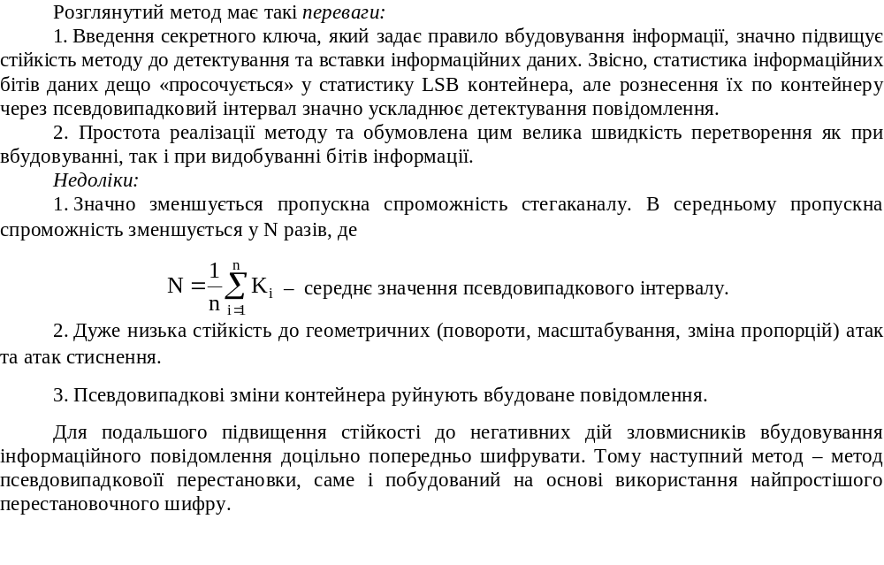
18. Метод псевдовипадкового інтервалу

Slide 19
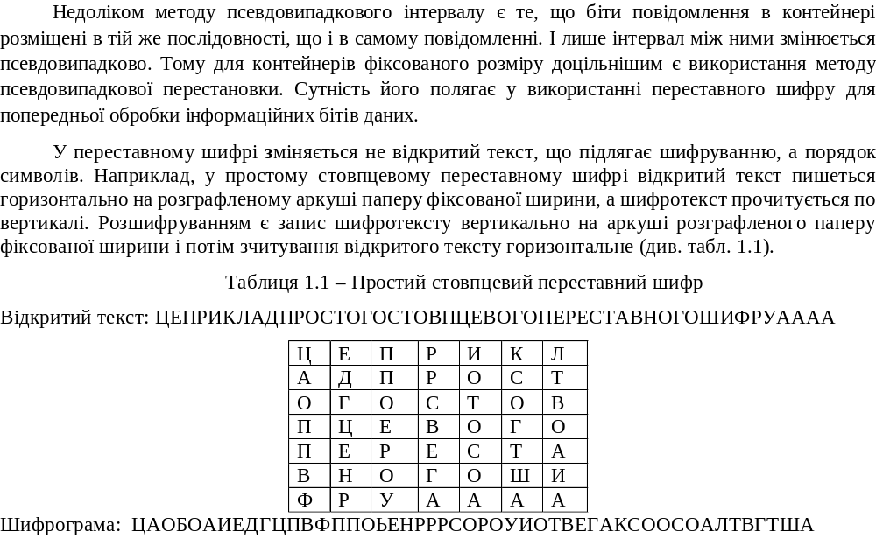
19. Метод псевдовипадкової перестановки

Slide 20
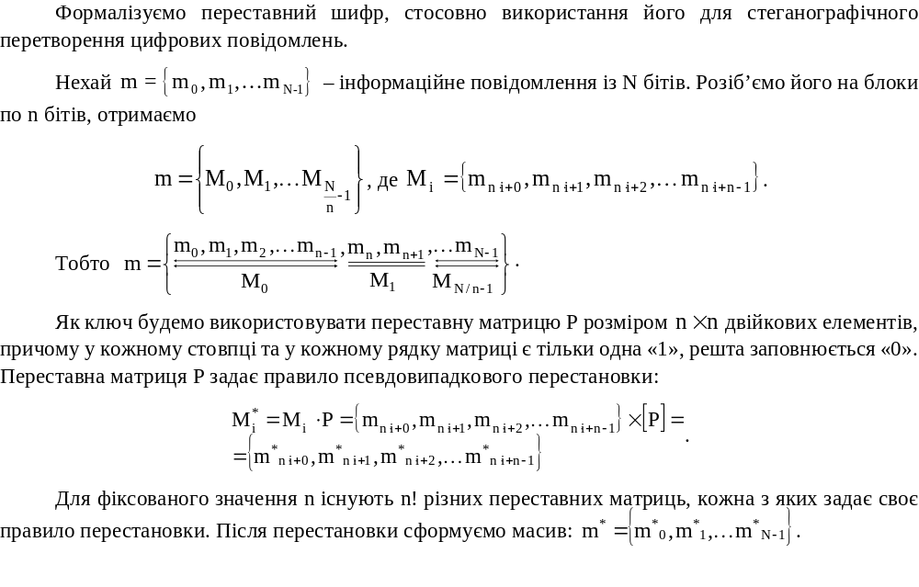
20. Метод псевдовипадкової перестановки

Slide 21
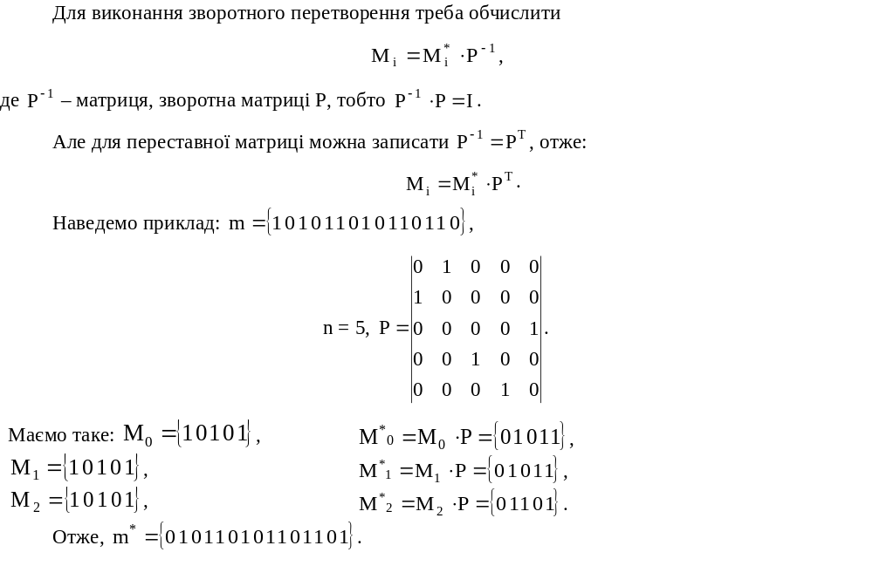
21. Метод псевдовипадкової перестановки

Slide 22
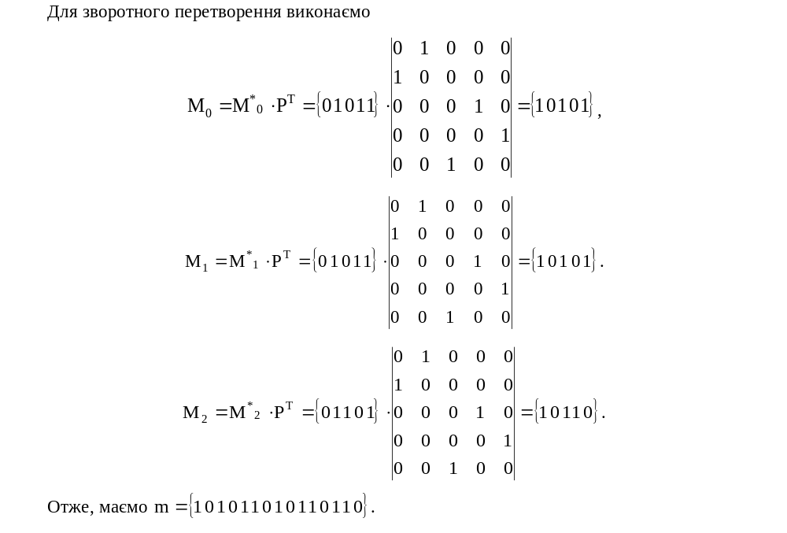
22. Метод псевдовипадкової перестановки

Slide 23
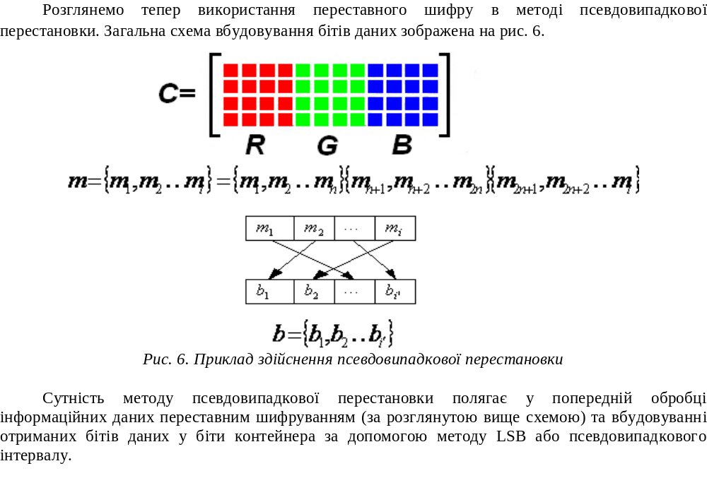
23. Метод псевдовипадкової перестановки

Slide 24
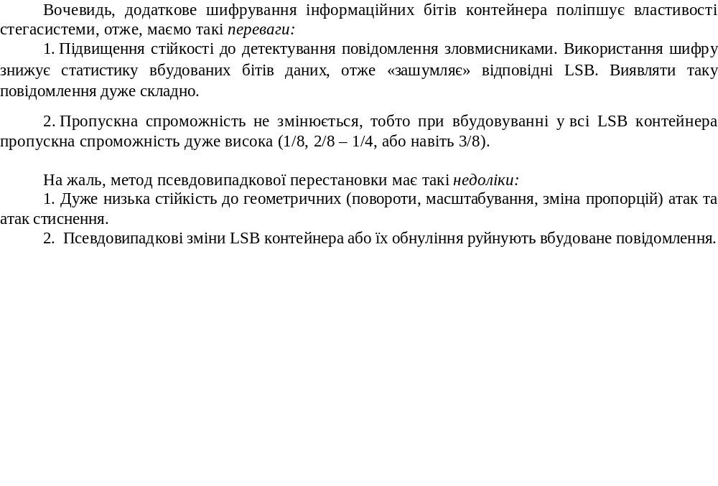
24. Метод псевдовипадкової перестановки

Slide 25
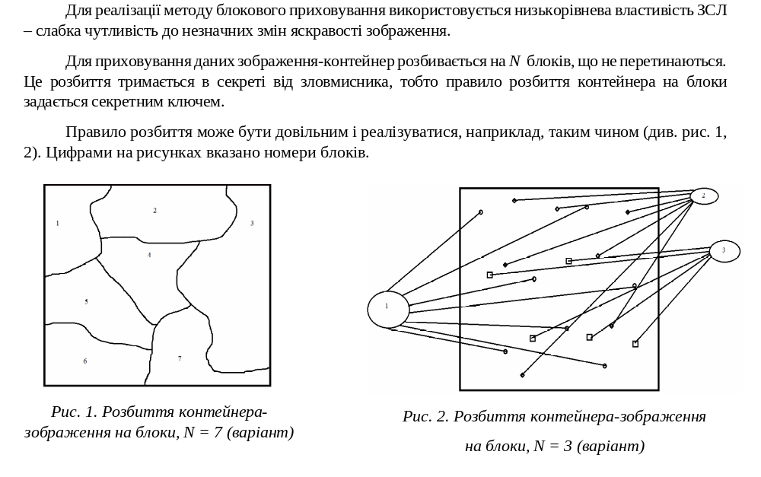
25. Метод блокового приховування

Slide 26
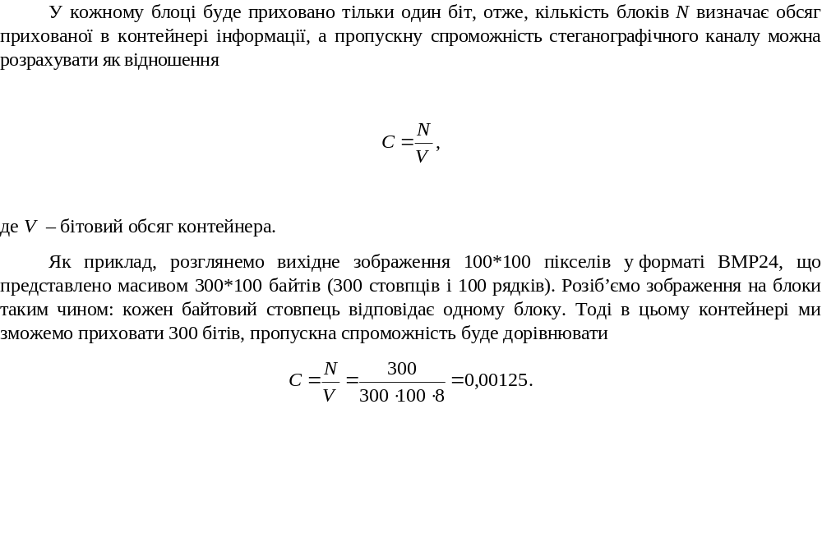
26. Метод блокового приховування

Slide 27
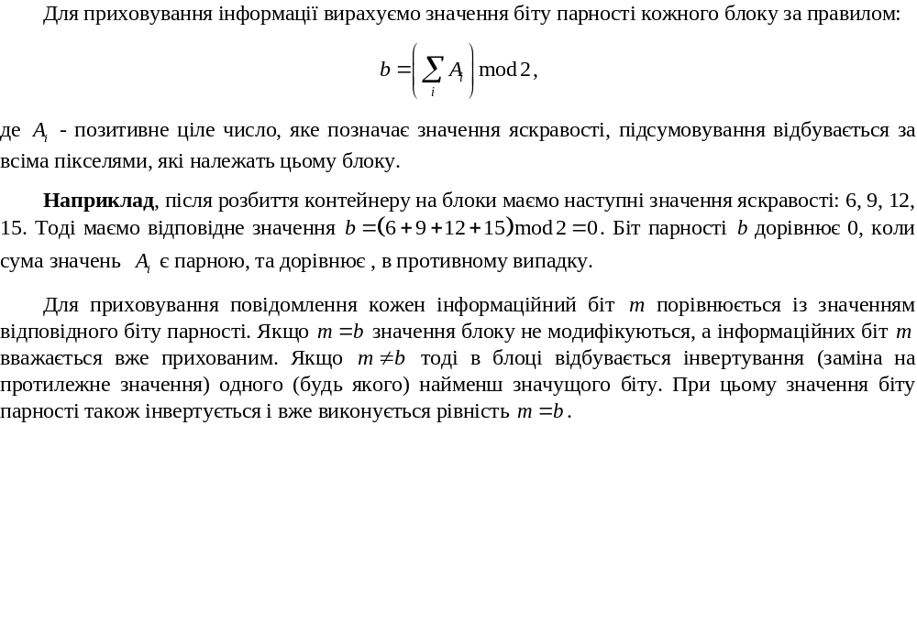
27. Метод блокового приховування

Slide 28
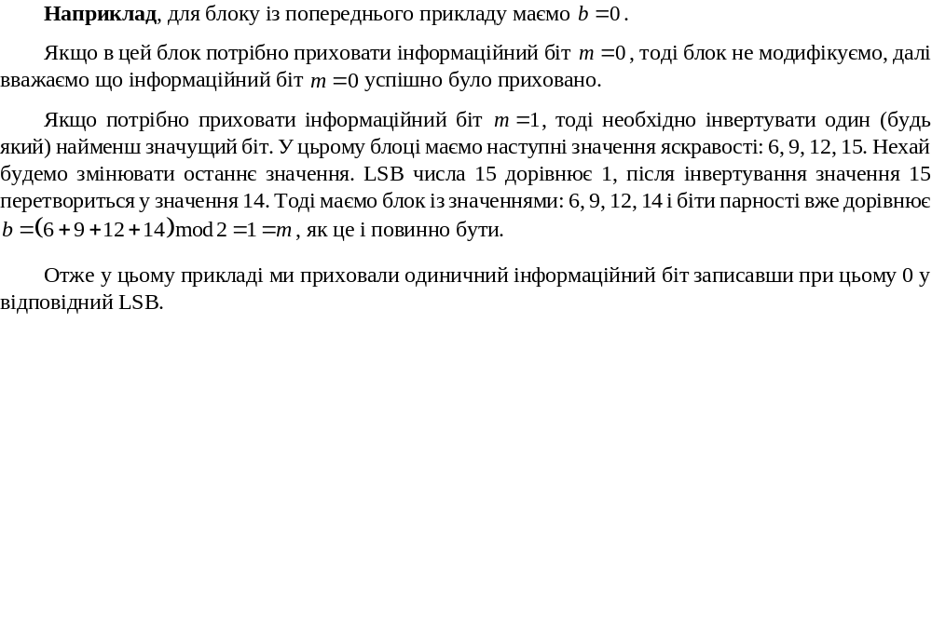
28. Метод блокового приховування

Slide 29
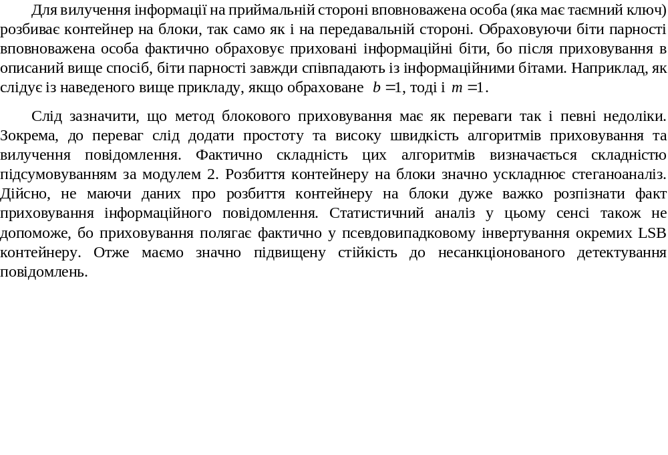
29. Метод блокового приховування

Slide 30
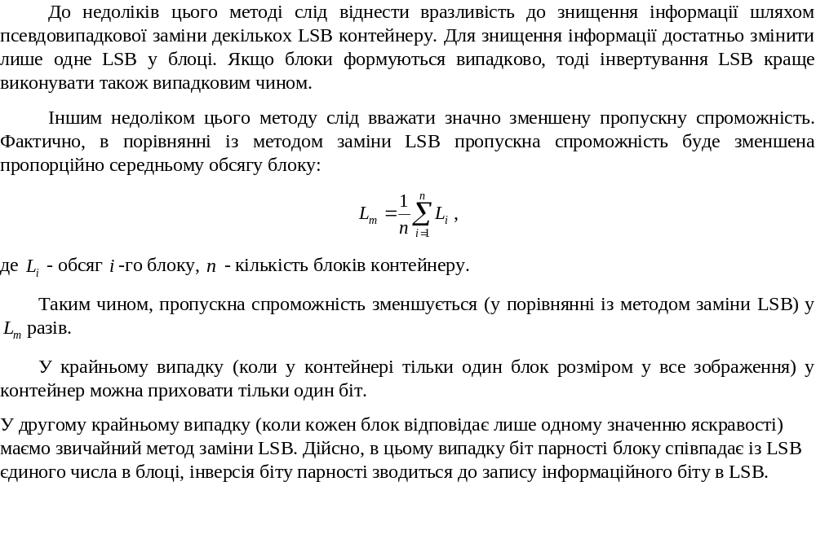
30. Метод блокового приховування

Slide 31
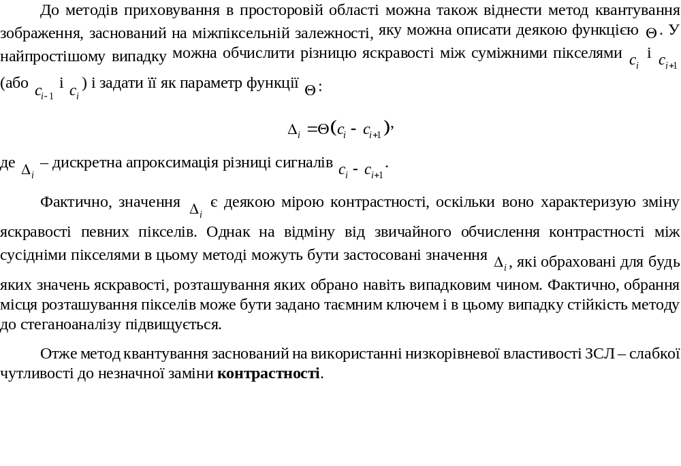
31. Метод квантування зображення

Slide 32
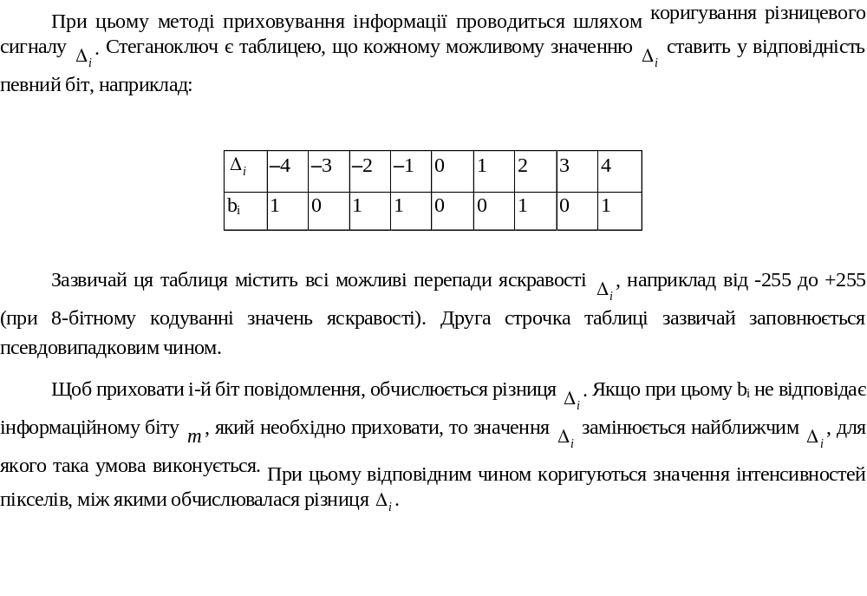
32. Метод квантування зображення

Slide 33
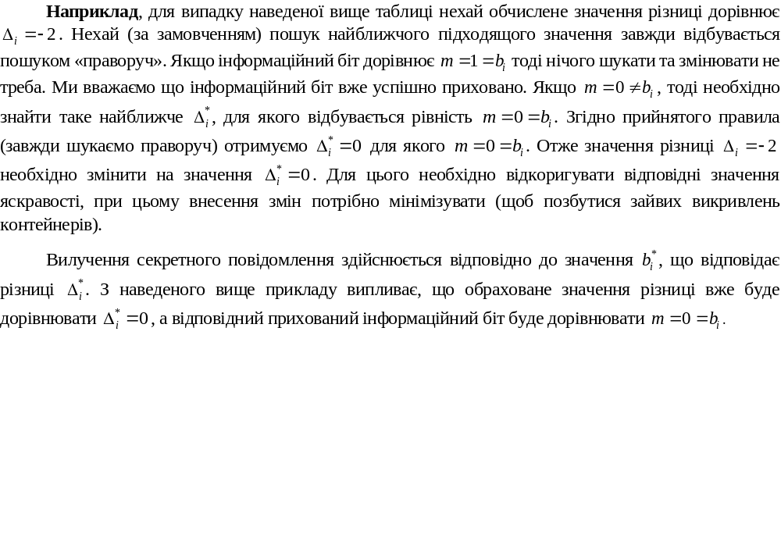
33. Метод квантування зображення

Slide 34
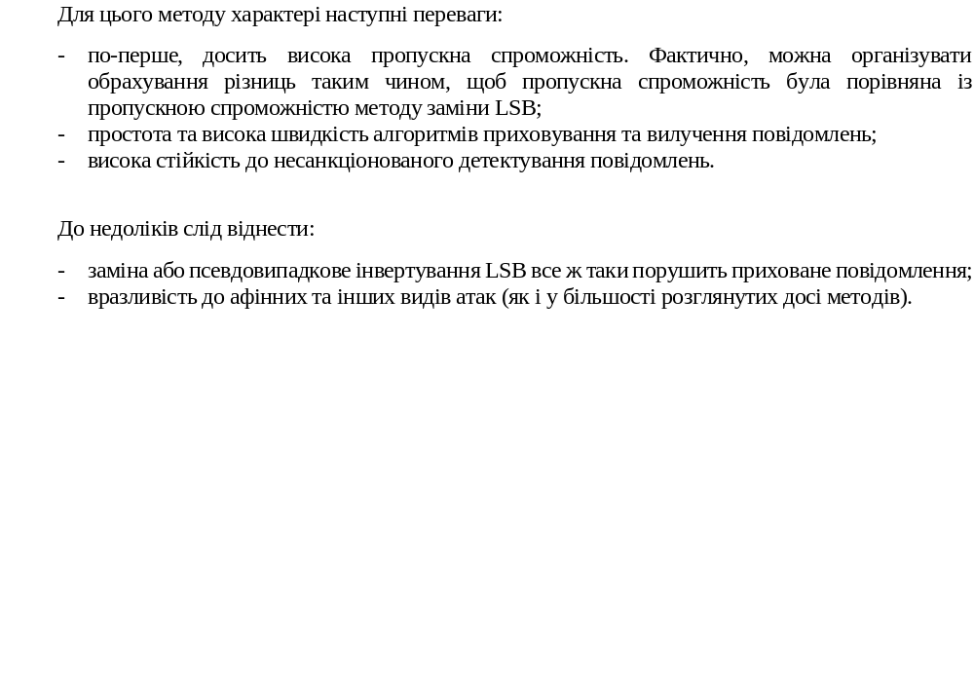
34. Метод квантування зображення

Slide 35
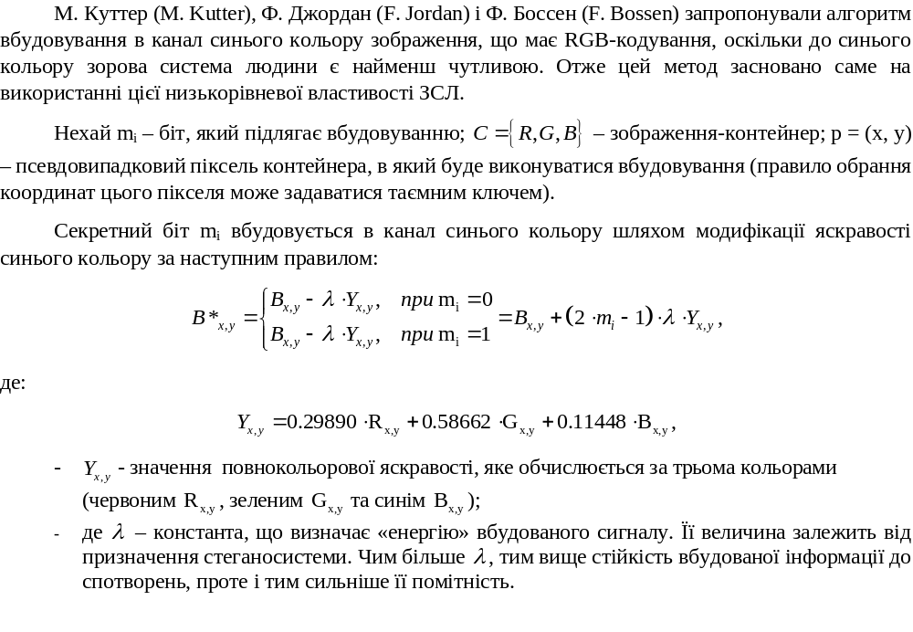
35. Метод Куттера–Джордана–Боссена
(метод «хреста»)

Slide 36
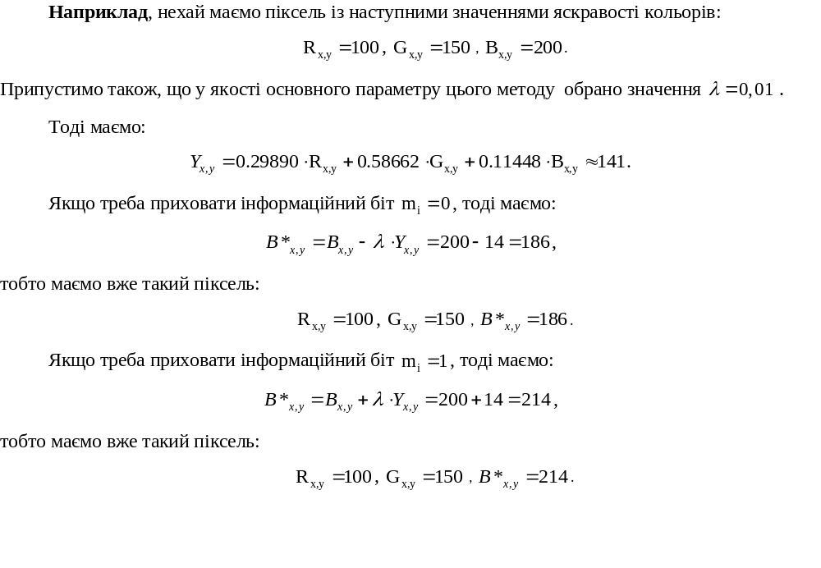
36. Метод Куттера–Джордана–Боссена
(метод «хреста»)

Slide 37
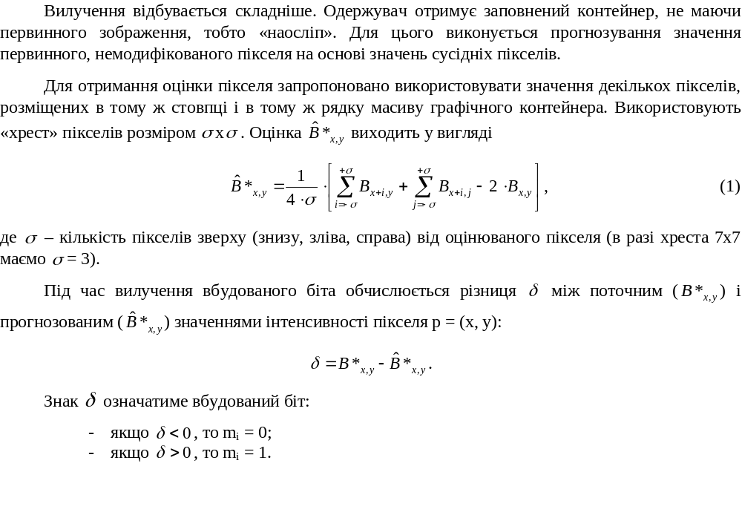
37. Метод Куттера–Джордана–Боссена
(метод «хреста»)

Slide 38
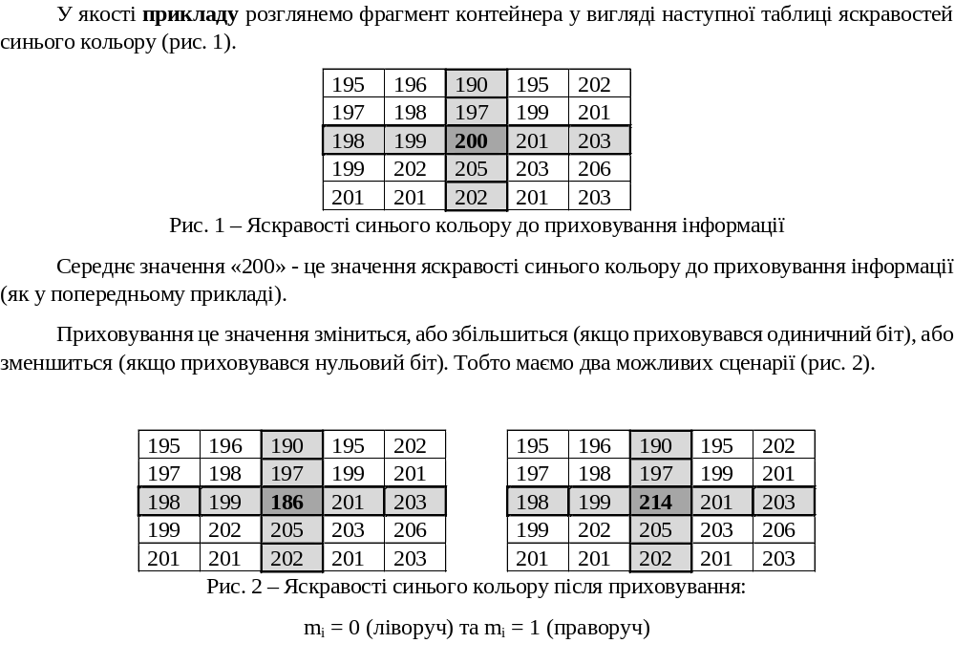
38. Метод Куттера–Джордана–Боссена
(метод «хреста»)

Slide 39
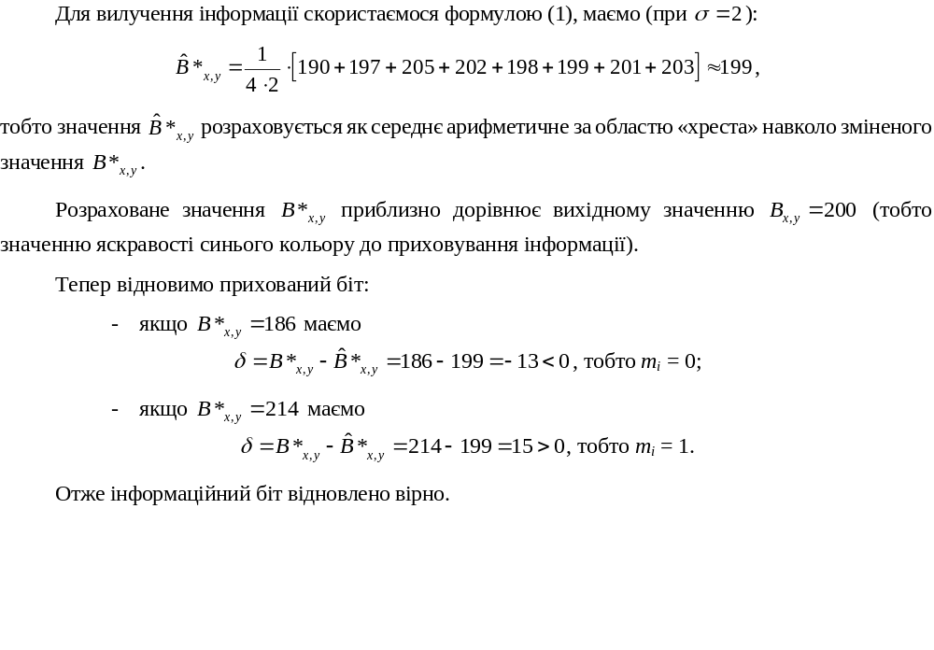
39. Метод Куттера–Джордана–Боссена
(метод «хреста»)

Slide 40
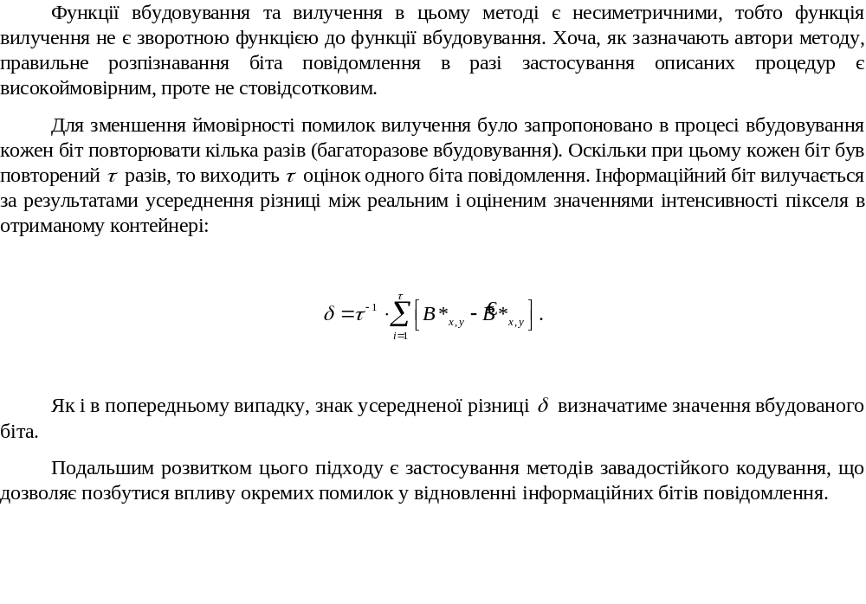
40. Метод Куттера–Джордана–Боссена
(метод «хреста»)

Slide 41
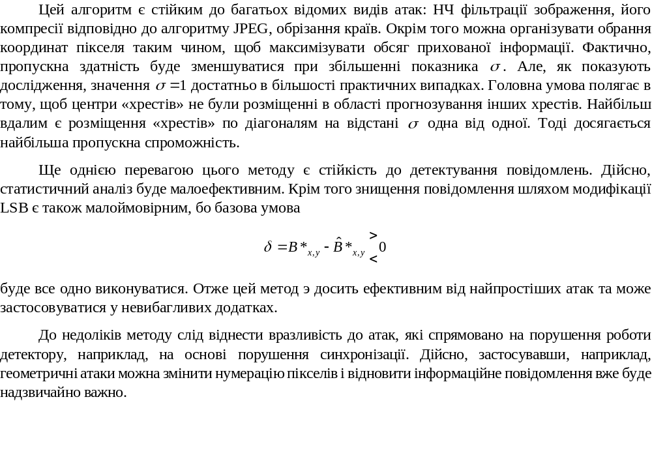
41. Метод Куттера–Джордана–Боссена
(метод «хреста»)

Slide 42
42. Питання для самоконтролю
Дайте визначення низькорівневих властивостей зорової системи людини та приклади їхнього використання в стеганографії. Які методи приховування даних у просторовій області нерухомих зображень Ви знаєте? Які властивості зорової системи людини при цьому використовуються? Які методи найбільш перспективні з погляду використання властивостей зорової системи людини?
Дайте визначення високорівневих властивостей зорової системи людини. Чому ці властивості вважаються найбільш перспективними для використання в стеганографії? Наведіть приклади застосування високорівневих властивостей в мистецтві та в сучасний рекламі.
Яким чином зберігаються цифрові зображення в форматі *.bmp? Наведіть структуру цього файлу. Як кодується один піксель зображення у кольоровій моделі RGB? Як зміниться яскравість зображення при інвертуванні найменш значущого біту растрових даних? Як це застосовують в стеганографії?
Які найпростіші методи приховування даних в просторовій області нерухомих зображень Ви знаєте? Що таке LSB та які стеганографічні методи засновані на модифікації LSB? В чому основна перевага таких методів?
Поясніть сутність стеганографічного методу псевдовипадкової перестановки. Що задає таємний стагнографічний ключ? Чи змінюється пропускна здатність від значення секретного ключа? Які переваги цього методу від методу LSB?
Поясніть сутність стеганографічного методу псевдовипадкового інтервалу. Що задає таємний стагнографічний ключ? Як залежить пропускна здатність від значення секретного ключа?

Slide 43
43. Питання для самоконтролю
7. Поясніть призначення прекодеру у структурній схемі стеганографічної системи. Яким чином криптографічну систему можна узагальнити з точки зору формального подання стеганографічної системи? Яку функцію прекодер повинен виконувати при реалізації методу Куттера-Джордана-Боссена (методу «хреста»)?
8. Поясніть сутність методу блокового приховування. Що таке «біт парності» та навіщо він використовується? Як залежить пропускна здатність та стійкість стеганосистеми із блоковим приховуванням від розміру блоків контейнеру?
9. Поясніть сутність методу квантування. Як формується та зберігається таємний ключ стеганокодування? Наведіть приклад приховування та вилучення одного біту повідомлення. Яку властивість зорової системи людини використовує цей метод?
10. Поясніть властивість різної чутливості зорової системи людини до змін яскравості різних кольорів. Який стеганографічний метод використовує властивість зорової системи людини, що полягає в слабкій чутливості до незначних змін контрастності зображень? Поясніть сутність методу та фізичні властивості.
11. Поясніть сутність методу Куттера-Джордана-Боссена (методу «хреста»). Наведіть приклад приховування та вилучення одного біту повідомлення. Яку властивість зорової системи людини використовує цей метод? Як можна підвищити ймовірність правильного вилучення інформаційних даних?

